Slide 1
Parametros
Población = 400
Iterationess = 10
Profundidad inicial = 4
4 Nodos

Slide 2
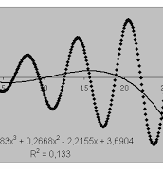
Regresion simbolica
La regresión simbólica es una técnica utilizada en el aprendizaje automático y en la inteligencia artificial para descubrir relaciones matemáticas entre variables en un conjunto de datos. A diferencia de la regresión tradicional, que generalmente se basa en la especificación previa de un tipo de modelo (como lineal, polinómico, etc.), la regresión simbólica busca la forma matemática que mejor describe los datos sin asumir previamente una estructura particular. Esta técnica utiliza algoritmos de búsqueda, como la programación genética, para explorar el espacio de posibles ecuaciones matemáticas. A través de un proceso iterativo, se generan, evalúan y seleccionan las ecuaciones que mejor se ajustan a los datos, considerando tanto la precisión como la simplicidad de los modelos.

Slide 3
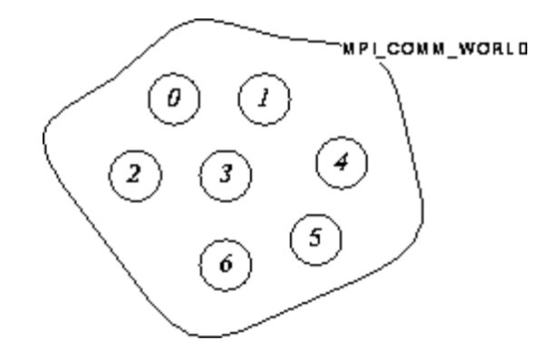
MPI
MPI es un estándar de programación en paralelo mediante paso de mensajes que permite crear programas portables y eficientes.
MPI proporciona una serie de funciones y protocolos para el intercambio de datos entre procesos que pueden estar ejecutándose en diferentes nodos de un clúster de computadoras o en distintas máquinas conectadas en red.

Slide 4
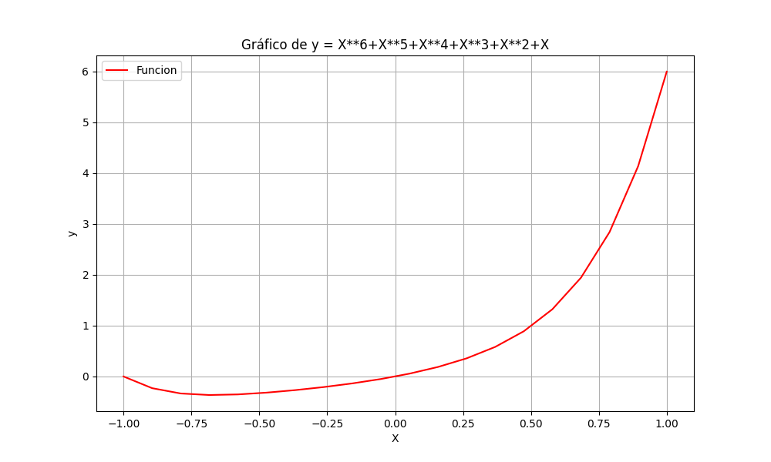
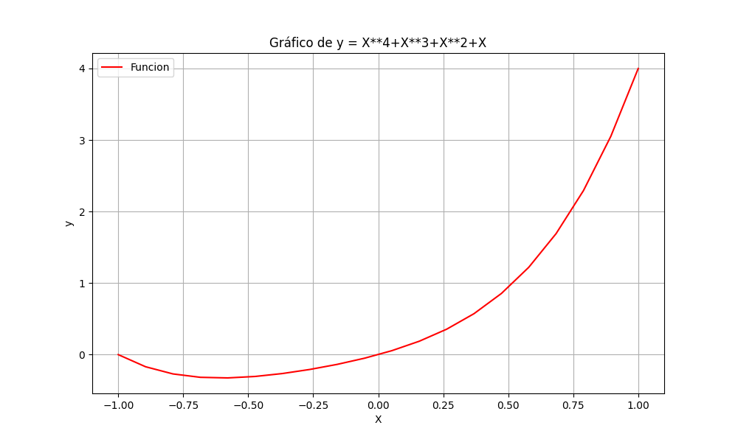
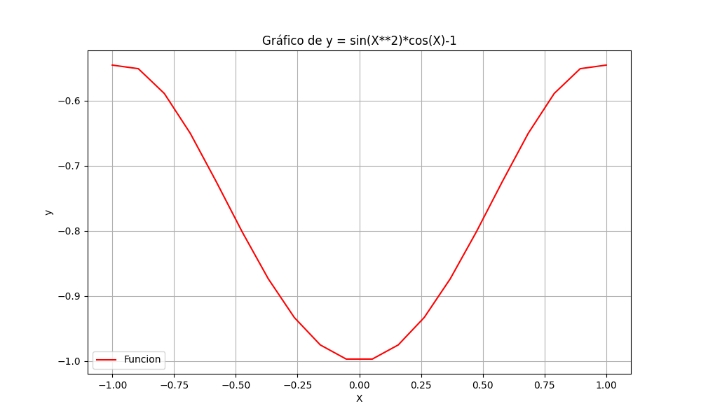

Slide 5
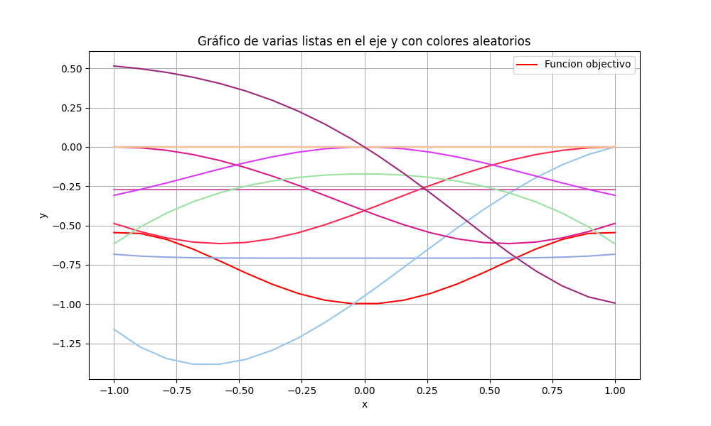

Slide 6
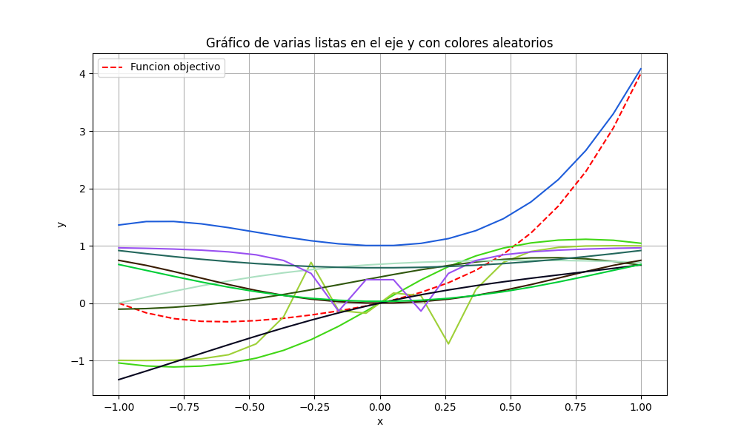

Slide 7
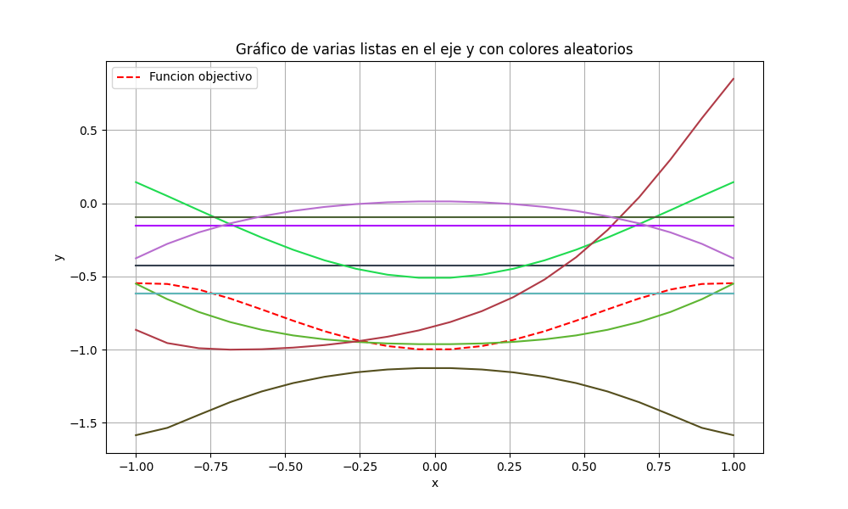

Slide 8
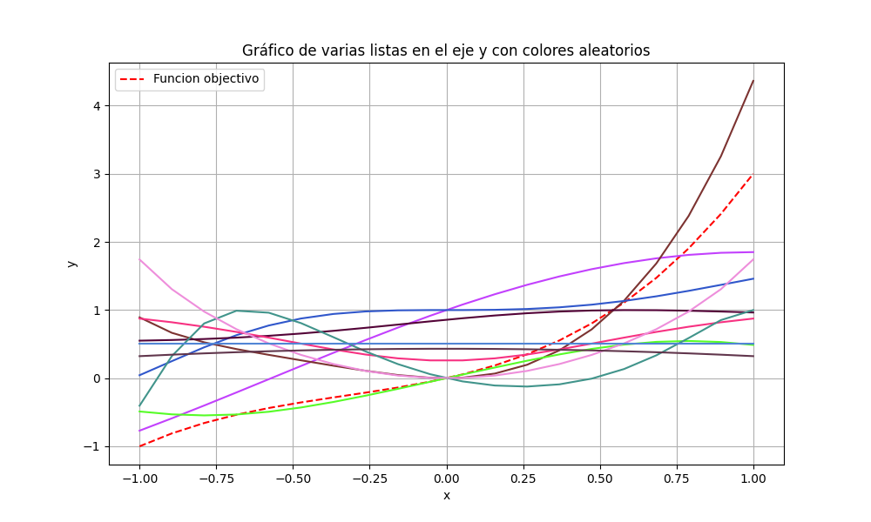

Slide 9
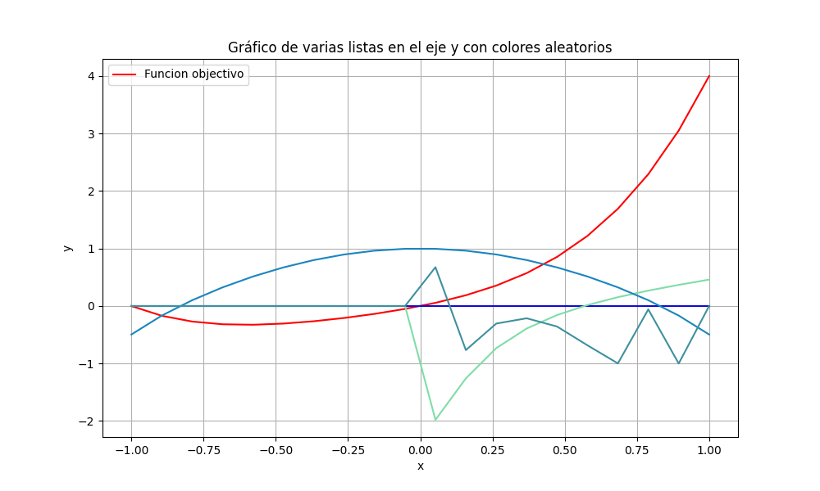

Slide 10
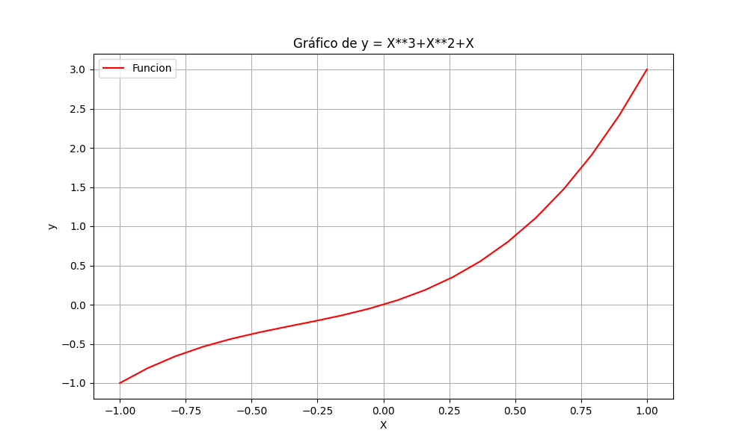
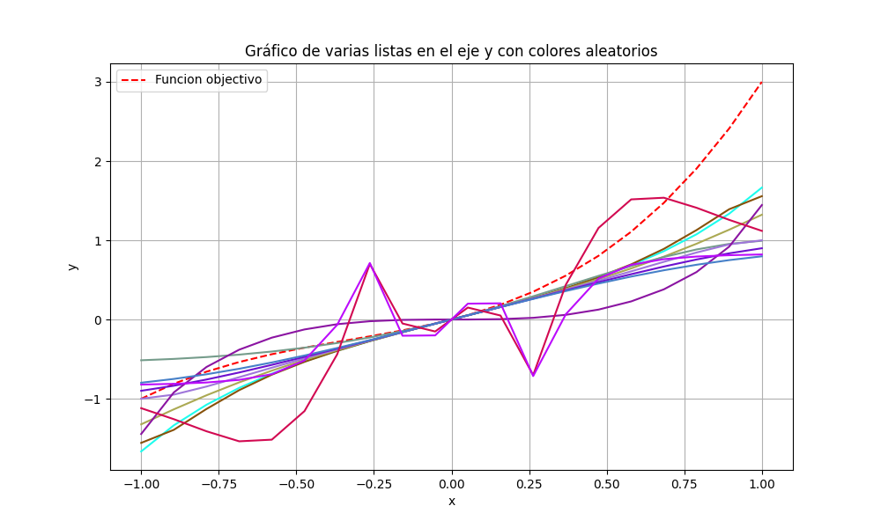

Slide 11
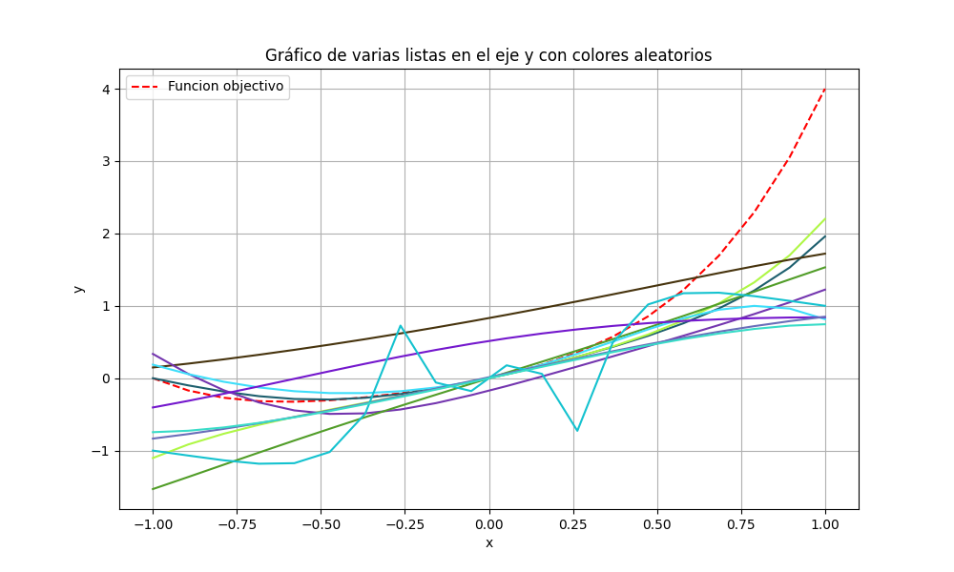

Slide 12
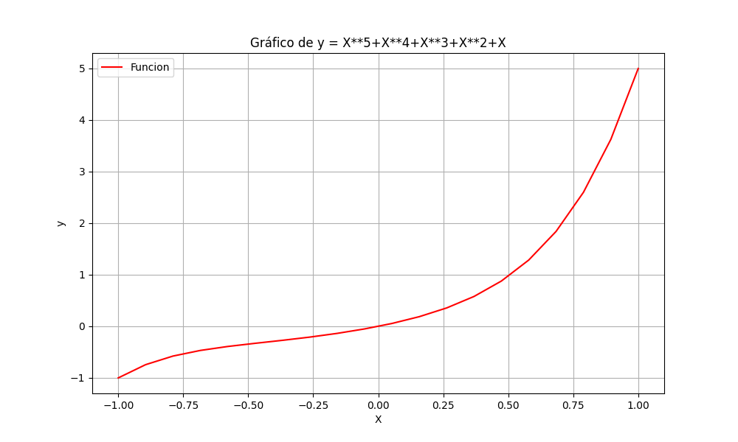
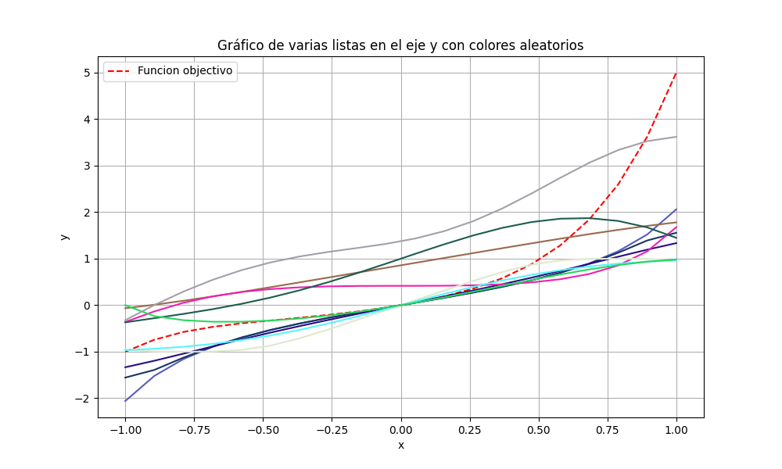

Slide 13
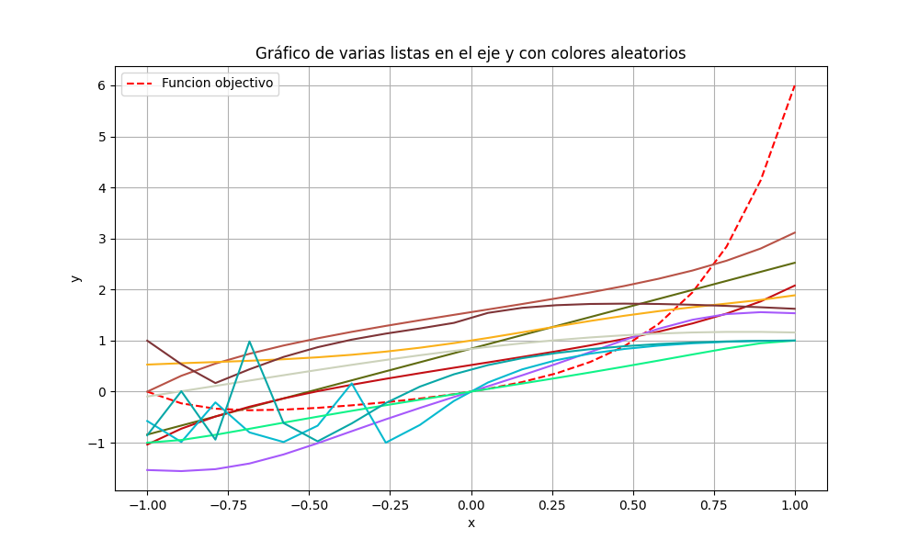

Slide 14
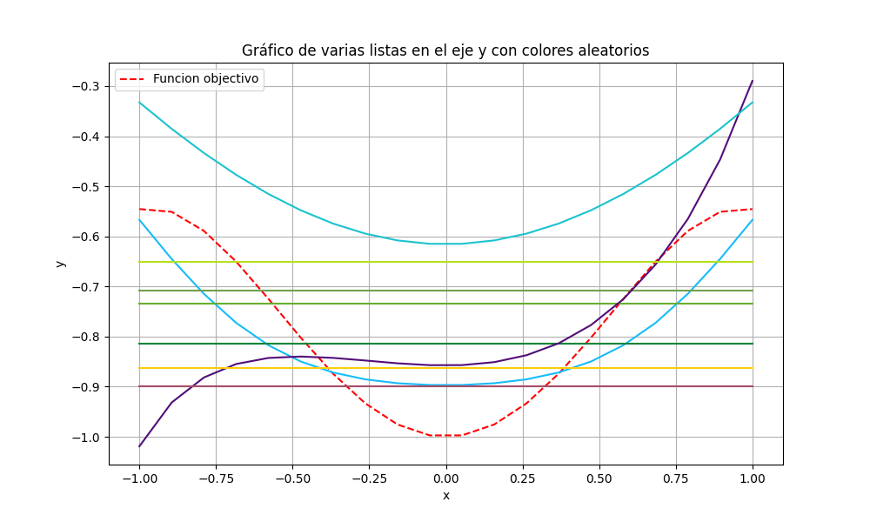

Slide 15
Conclusiones
La programación genética, utilizada comúnmente en la regresión simbólica, ofrece un enfoque evolutivo para explorar el espacio de posibles soluciones. Inspirada en los procesos de selección natural y evolución biológica, esta técnica iterativamente genera y evalúa posibles soluciones, seleccionando y recombinando las más prometedoras para mejorar progresivamente el ajuste del modelo a los datos.
En conjunto, estas técnicas permiten la creación de modelos precisos y explicativos sin la necesidad de predefinir una estructura específica. Esto es especialmente útil en campos como la ciencia de datos, la ingeniería y la biología, donde las relaciones subyacentes entre variables pueden ser complejas y no evidentes.

